Slide 1
Poeci i dziennikarze
czyli amatorscy twórcy kultury na terenie naszej gminy

Slide 2
Nasza grupa, która składała się z Ewy Marczewskiej, Agnieszki Kaczan i Adriana Omelańskiego, miała za zadanie przybliżyć postacie, którzy w sposób amatorski zajmują się tworzeniem kultury na terenie naszej gminy.
Dotarliśmy do kilku osób, które zajmują się pisaniem wierszy, bądź reportaży i od nich, oraz ich bliskich dowiedzieliśmy się wielu informacji na temat tego, czym się zajmują.

Slide 3
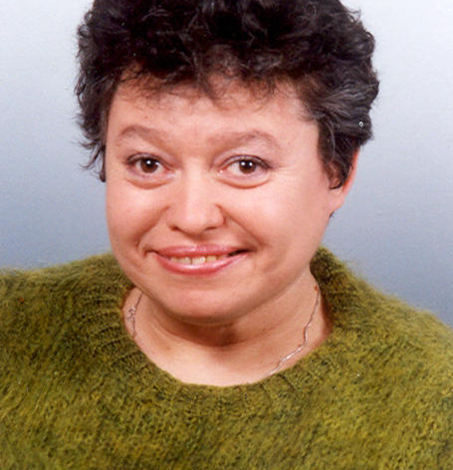
Pani Ewa Skarbek z Różyny
Pani Ewa Skarbek z Różyny to jedna z naszych gminnych poetek. Na swoim blogu internetowym PerłyIKoronki publikuje swoją twórczość. Sama pisze o sobie tak: „Jestem osobą niepełnosprawną od urodzenia. Poruszam się na wózku inwalidzkim. Pisanie to mój sposób na życie”.
Na pytanie co jest jej inspiracją odpowiada:
„Inspiracją do napisania wiersza może być wszystko – mój stan wewnętrzny (gniew, ból, radość, miłość), zwykły spacer w słoneczny dzień… Na kartkę przelewam to, czego nie mieszczę w sobie. To obrazy, emocje, ludzie. Wydaje mi się też, że jest to dziękczynienie Panu Bogu. To On nam daje talenty. Mimo wszystko, bardzo dużo otrzymuję z Nieba.”
Pani Ewa zaczęła pisać kiedy miała szesnaście lat. Swoją twórczość publikowała wcześniej w prasie (m.in. w Kalendarzu Opolskim i Kurierze Brzeskim). Jak sama mówi lubi to, co robi, ponieważ jej wiersze są jak jej własne dzieci.
Do tej pory p. Skarbek wydała jeden tomik zatytułowany „ Jestem kroplą rosy”. Jej twórczość została doceniona kilkoma nagrodami, brała również udział w wielu spotkaniach literackich.
Oto wiersz, który szczególnie nam się spodobał:
„Barwy Ziemi 6 VI 1983”
Oto jest świat, ten malarz nieszczęśliwy,
Co swą planetę zdobi barw tysiącem,
By namalować wierny portret Ziemi.
A Ziemia… O zmilknijcie bogi.
Z której by strony nie patrzeć, jak mierzyć.
Nieposkromiona, dzika panna młoda.
Milionem sukien zdobiąca swe ciało.
Ona we włosy zaplata widnokrąg,
A warkocz wiąże czterema wiatrami.
Wesołość smutkiem ociera jak chustą.
Smutek radością osłania jak płaszczem.
I kwitnie, pełna dziewiczego piękna,
Ciągle niczyja…
Jest wspólną własnością.

Slide 4
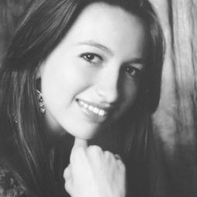
Justyna Ziobrowska
Justyna Ziobrowska to nastoletnia absolwentka naszego Gimnazjum w Lewinie Brzeskim. Jak sama mówi, od kilku lat zaprzestała pisania wierszy, nie wyklucza jednak, że powróci do tworzenia, ponieważ uwielbia pisać.
Zaczęła pisać w 2002 roku i przez pięć lat poświęcała się swojej pasji, potem jednak ją porzuciła z powodu braku czasu. Na pytanie co lubi w pisaniu odpowiada:
„Zdecydowanie wolność słowa, jeżeli mogę to tak nazwać. To ja decyduję o tym, co i w jaki sposób piszę.”
Swoje wiersze publikowała początkowo w gazetkach szkolnych, potem wydała również swój tomik wierszy.
Jak sama mówi pisze o życiu codziennym, o tym, co przeżywają bliskie jej osoby.
Za swój największy sukces odbiera wydanie własnego tomiku wierszy przez wydawnictwo „Iskierka”.
Oto jeden z wierszy Justyny:
"Iskierka"
Iskierka z płomieni czerwonych
uparcie do przodu wciąż gna.
Podnosząc się szybko, gdy traci,
gotowa już staje w drzwiach.
I słyszy znów szepty i słowa.
Buduje z nich ciąg dalszych dat.
Nowa powstaje droga.
Siły dodaje wiatr.
Iskierka z płomieni czerwonych.
Iskierka nadziei, barw.
W jej światło wpatrzone oczy,
zegar cofa czas..

Slide 5
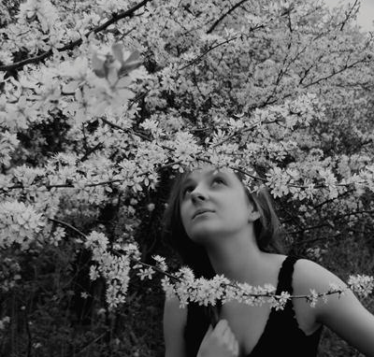
Agnieszka Kaczan
A oto fragment jej ulubionego wiersza:
„Moja poezja”
Wybaczcie, że bawię się w poetę
I piszę o nicowszystkim.
Przepraszam, że naiwnie
Łączę słowa z uśmiechem,
Szukając ich sensu
I że próbuję opisać tę noc,
I jak siedzę teraz na miękkim cytrynowym łóżku,
A za oknem godzina dwudziesta druga czterdzieści
I pięć stopni,
A moje słońce śpi teraz spokojnie
Jakieś pięć kilometrów stąd.
Agnieszka Kaczan to uczennica naszego gimnazjum i poetka- amatorka. Za swoją twórczość była parę razy nagradzana w regionalnych konkursach. Swój pierwszy wiersz napisała w piątej klasie szkoły podstawowej. Jak sama twierdzi zaczęła pisać przypadkiem kiedy to w szkole odbywał się konkurs, w którym zajęła II miejsce. Obecnie swoje wiersze zamieszcza w szkolnych gazetkach, ale pisze głównie dla siebie, do tzw. szuflady.
Jak sama mówi lubi pisać, bo „mogę coś powiedzieć bez wstydu, bo przecież, jeśli nie chcę, nikt nie przeczyta mojej pracy i o niczym się nie dowie.”
Swoją twórczość jednym zdaniem określa w jednym zdaniu określa w następujący sposób: „Moja twórczość to nic wielkiego, ot takie tam zapisy uczuć i marzeń.”

Slide 6
Irena Zajączkiewicz- Dudek
Cenioną twórczynią kultury na terenie naszej gminy była pani Irena Zajączkiewicz- Dudek. Dotarliśmy do córki pani Zajączkiewicz, która zgodziła się odpowiedzieć na kilka naszych pytań.
Pani Irena Zajączkiewicz- Dudek to nieżyjąca już poetka, która kiedyś zamieszkiwała Lewin Brzeski. Jej wiersze wielokrotnie zostały docenione różnorakimi nagrodami i wyróżnieniami.
Pani Irena na bieżąco ocenia polską rzeczywistość czasów, w których tworzyła. Dlatego jej wiersze odnoszą się np. do zbrodni katyńskiej, w której zginął jej brat Zbigniew i do innych tragicznych wydarzeń, które nawiedziły polski naród.
P. Zajączkiewicz- Dudek zaczęła pisać w czasach kiedy uczęszczała do warszawskiego gimnazjum. Twórczość Ireny Zajączkiewicz -Dudkowej była publikowana przez wydawnictwo „Czytelnik", „Wydawnictwo Harcerskie", miesięcznik Opole, Wydawnictwo „Nowiny", w „Kalendarzu Opolskim". Nadawane również były słuchowiska mamy w radio ogólnopolskim i opolskim.
Za wiersz pt. „Twoją to głowę do piersi przygarnia Matka Boska Katyńska” otrzymała prestiżową nagrodę, która przyniosła jej sławę w całej Polsce.

Slide 7

Marian Staszyński
Pan Marian Staszyński, pochodzący z Lewina Brzeskiego poświęca się pracy jako reportażysta Polskiego Radia Opole. Jak sam twierdzi czuje się „RADIOWCEM”.
Swoją przygodę z dziennikarstwem rozpoczął od niewinnego marzenia, które dziś wspomina z uśmiechem na ustach. Kiedy uczęszczał do podstawówki zadeklarował się bowiem, że zostanie dziennikarzem sportowym. Jak się okazało marzenie się spełniło, ale nie do końca.
Doświadczenia jako prezenter radiowy nabywał na Uniwersytecie Śląskim w Katowicach w radiu „Egida”.
Pan Staszyński jest obecnie cenionym reportażystą Polskiego Radia Opole. Za jeden ze swoich reportaży otrzymał on nagrodę Stowarzyszenia Publicznego Radia w Krakowie, z której jest bardzo dumny. Jednak jak sam twierdzi satysfakcję przynosi mu praca w radio, która jest niezwykle trudna i wymagająca. W swojej pracy lubi to, że jest w ciągłym kontakcie z ludźmi.
A oto fragment reportażu pana Mariana Staszyńskiego pt. „Świat Pana Janka”
nadanego w Polskim Radiu Opole.

Slide 8
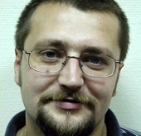
Zacharewicz
Pracownik Regionalnej Rozgłośni Polskiego Radia w Opolu. Na antenie prowadzi m.in. cykliczne autorskie audycje literackie (Krótki program o poezji).
Publikował do tej pory w antologiach i almanachach poetyckich (jest współautorem Almanachu Stowarzyszenia Żywych Poetów) oraz prasie literackiej m.in. bydgoski miesięcznik literacki Akant.
W tym roku w Instytucie Sztuki Uniwersytetu Opolskiego powstała książka artystyczna Dom ogrodnika oparta w całości o jego teksty. Część wierszy doczekało się także tłumaczenia na język niemiecki podczas warsztatów literackich w Eckenforde i Berlinie. Teksty te były już publikowane w 6 numerze Polsko Niemieckiego Towarzystwa Literackiego WIR, a w przygotowaniu są następne publikacje w tej samej serii. Laureat ogólnopolskich konkursów literackich m.in. Autoportret Jesienny - Krotoszyn, Kosmiczny Koperek - Nowa Ruda, Laur Stowarzyszenia Żywych Poetów - Brzeg. Ze Stowarzyszeniem Żywych Poetów związany od 1991 roku.

